Slide 1
BÀI 28. PHÁT TRIỂN BỀN VỮNG

Slide 2
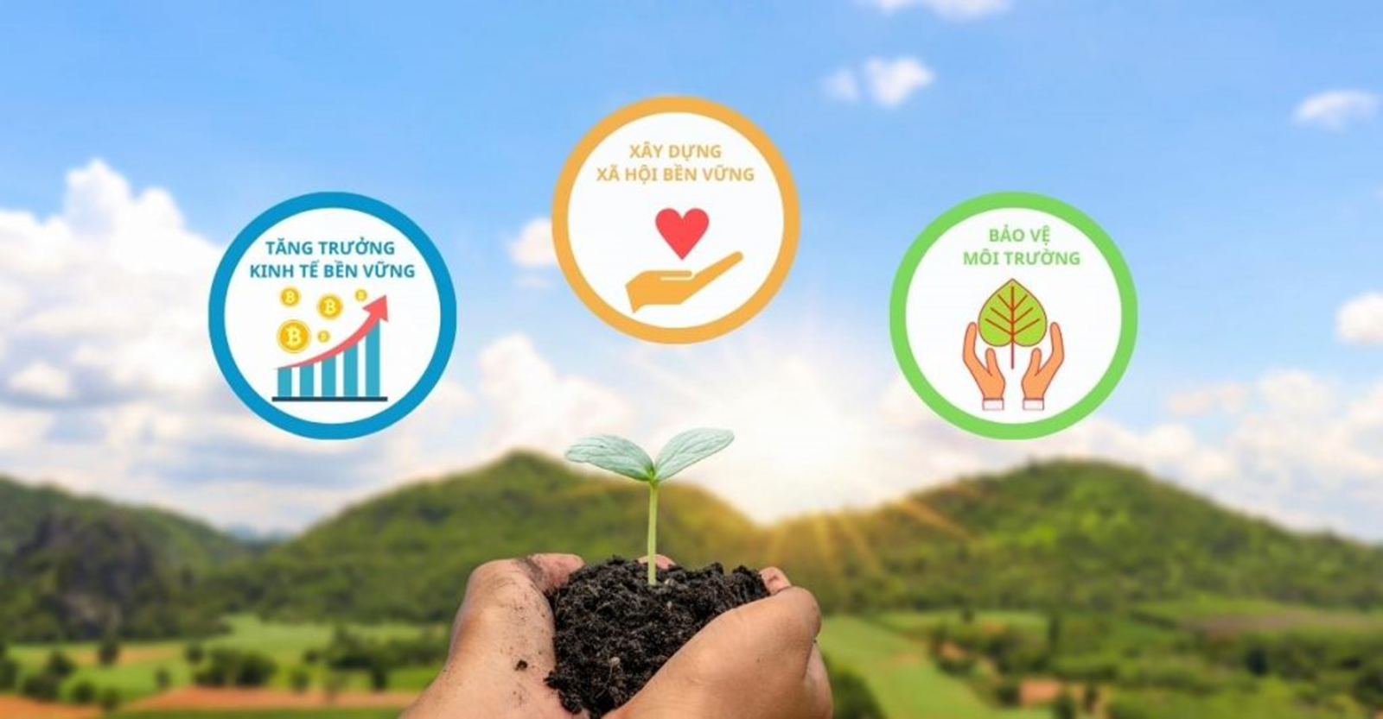
Hội nghị nguyên thủ quốc gia của hơn 170 nước trên thế giới họp vào tháng 6 năm 1992 tại Rio de Janiero (Brazil) đã thống nhất lấy “Phát triển bền vững” làm mục tiêu của toàn nhân loại trong thế kỉ XXI.

Slide 3
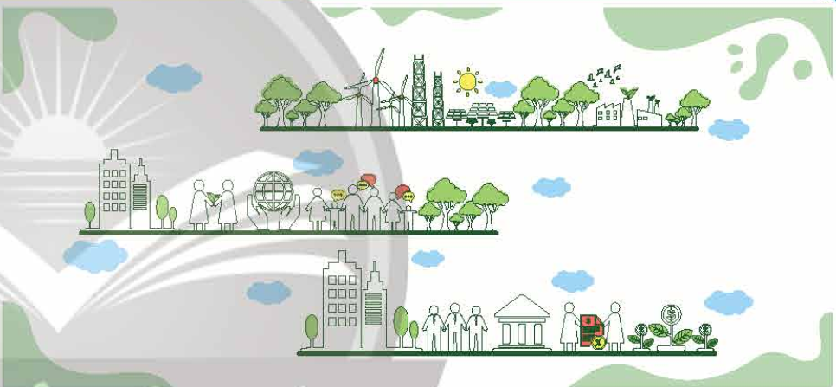
Hình 28.1: Một số nội dung cơ bản của phát triển bền vững
Phát triển bền vững là gì? Làm thế nào để thực hiện tốt mục tiêu phát triển bền vững?
?

Slide 4
Bài 28. PHÁT TRIỂN BỀN VỮNG
I. KHÁI NIỆM PHÁT TRIỂN BỀN VỮNG
?
Phát triển bền vững là gì?
Phát triển bền vững là sự phát triển đáp ứng nhu cầu của thế hệ hiện tại mà không làm ảnh hưởng đến khả năng đáp ứng nhu cầu của thế hệ tương lai.

Slide 5
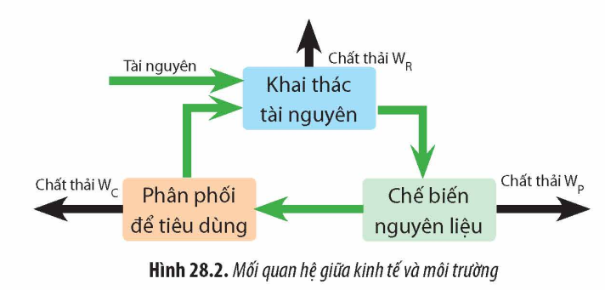

I. KHÁI NIỆM PHÁT TRIỂN BỀN VỮNG
Giải thích sơ đồ ở Hình 28.2 và đưa ra ví dụ minh họa.

Slide 6
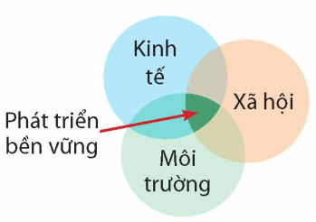

I. KHÁI NIỆM PHÁT TRIỂN BỀN VỮNG
?
Phát triển bền vững dựa trên những trụ cột nào?
Ba trụ cột của phát triển bền vững: phát triển kinh tế, xã hội, môi trường.
Lấy ví dụ về sự tác động qua lại giữa kinh tế - xã hội - môi trường trong quá trình phát triển.

Slide 7
II. CÁC BIỆN PHÁP PHÁT TRIỂN BỀN VỮNG
1. Sử dụng hợp lí tài nguyên thiên nhiên
a. Các loại tài nguyên thiên nhiên
Nghiên cứu mục II.1 trong SGK về các loại tài nguyên thiên nhiên và hoàn thành phiếu học tập.

Slide 8
Tên vật chất | Loại tài nguyên | Tên vật chất | Loại tài nguyên
Cây dược liệu | … | Tre, nứa | …
Xăng | … | Khí hậu | …
Than đá | … | Dây điện | …
Gang, thép | … | Quặng thiếc | …
Gạch, ngói | … | Vải may quần áo | …
Than cốc | … | Đất đai | …
Nước ngọt | … | Biển | …

Slide 9
II. CÁC BIỆN PHÁP PHÁT TRIỂN BỀN VỮNG
1. Sử dụng hợp lí tài nguyên thiên nhiên
a. Các loại tài nguyên thiên nhiên
Theo bản chất tự nhiên: tài nghiên đất, nước, rừng, khoáng sản, năng lượng…
Theo khả năng tái tạo: tái nguyên tái tạo và tài nguyên không tái tạo.
Ngoài tài nguyên thiên nhiên, còn có những loại tài nguyên nào khác?
Tài nguyên xã hội: tinh thần yêu nước, tinh thần vượt khó…

Slide 10
II. CÁC BIỆN PHÁP PHÁT TRIỂN BỀN VỮNG
1. Sử dụng hợp lí tài nguyên thiên nhiên
a. Các loại tài nguyên thiên nhiên
b. Vai trò và các biện pháp khai thác và sử dụng hợp lí tài nguyên thiên nhiên
Vai trò của khai thác và sử dụng hợp lí tài nguyên thiên nhiên?
?
1. Nguyên nhân suy giảm tài nguyên thiên nhiên và các biện pháp khai thác, sử dụng hợp lí tài nguyên thiên nhiên?
2. Cho ví dụ minh hoạ về những hoạt động của con người gây lãng phí và hủy hoại tài nguyên.

Slide 11
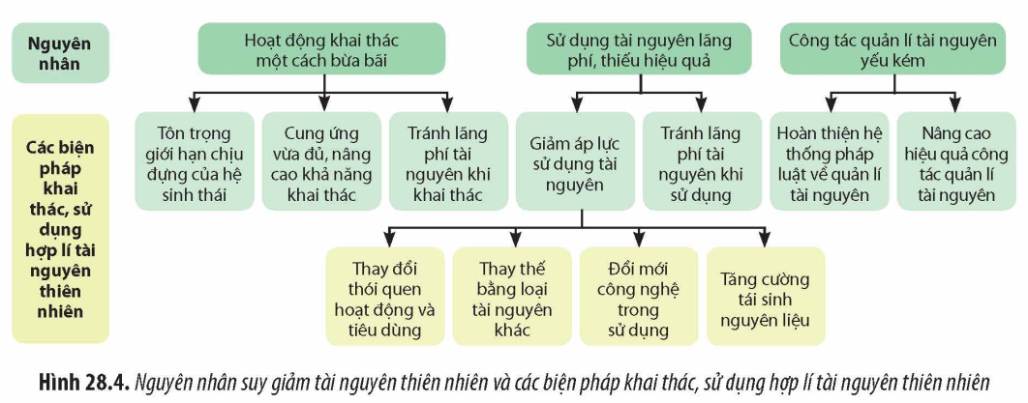

Slide 12
II. CÁC BIỆN PHÁP PHÁT TRIỂN BỀN VỮNG
1. Sử dụng hợp lí tài nguyên thiên nhiên
a. Các loại tài nguyên thiên nhiên
b. Vai trò và các biện pháp khai thác và sử dụng hợp lí tài nguyên thiên nhiên
Nêu vai trò và đề xuất các biện pháp khai thác và sử dụng hợp lí tài nguyên đất, nước, rừng và năng lượng.

Slide 13
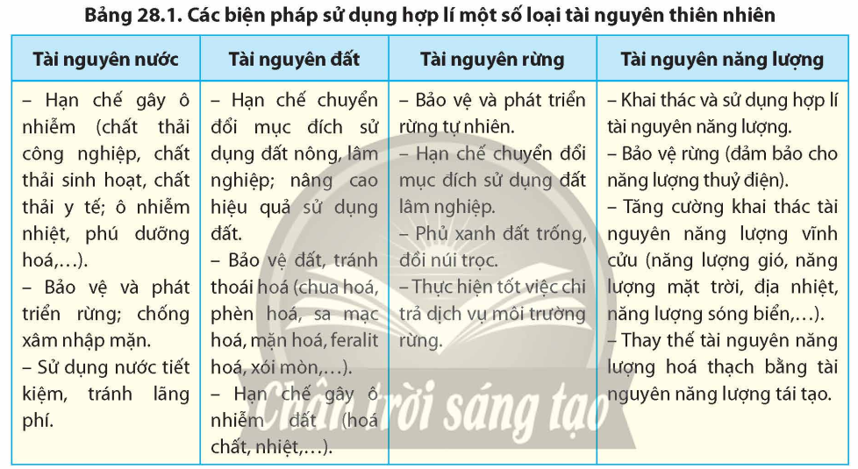
Tài nguyên nước | Tài nguyên đất | Tài nguyên rừng | Tài nguyên năng lượng
- Hạn chế gây ô nhiễm (chất thải công nghiệp, chất thải sinh hoạt, chất thải y tế, …) - Bảo vệ và phát triển rừng; chống xâm nhập mặn. - Sử dụng nước tiết kiệm, tránh lãng phí. | - Hạn chế chuyển đổi mục đích sử dụng đất nông, lâm nghiệp; nâng cao hiệu quả sử dụng đất. - Bảo vệ đất, tránh thoái hóa (chua hóa, phèn hóa,…) - Hạn chế gây ô nhiễm đất (hóa chất, nhiệt…) | - Bảo vệ và phát triển rừng tự nhiên. - Hạn chế chuyển đổi mục đích sử dụng đất lâm nghiệp. - Phủ xanh đất trống, đồi núi trọc. - Thực hiện tốt việc chi trả dịch vụ môi trường rừng. | - Khai thác và sử dụng hợp lí tài nguyên năng lượng. - Bảo vệ rừng (đảm bảo cho năng lượng thủy điện) - Tăng cường khai thác tài nguyên năng lượng vĩnh cữu. - Thay thế tài nguyên năng lượng hóa thạch bằng tài nguyên năng lượng tái tạo.

Slide 14
II. CÁC BIỆN PHÁP PHÁT TRIỂN BỀN VỮNG
1. Sử dụng hợp lí tài nguyên thiên nhiên
2. Hạn chế gây ô nhiễm môi trường
a. Khái niệm ô nhiễm môi trường
?
Ô nhiễm môi trường là gì?
Sự biến đổi tính chất vật lí, hóa học, sinh học của thành phần môi trường…gây ảnh hưởng xấu đến sức khỏe con người, sinh vật và tự nhiên.

Slide 15
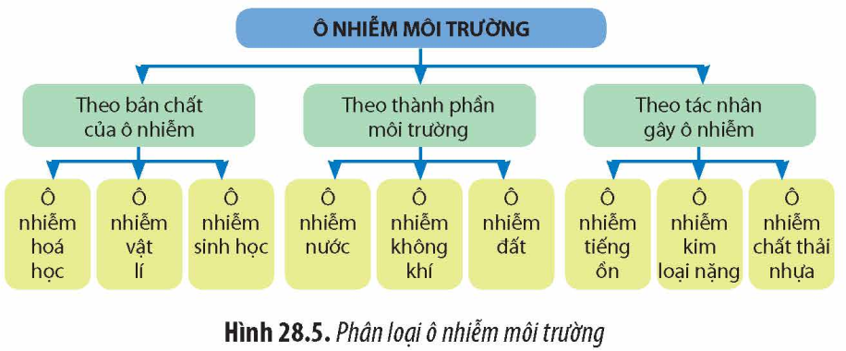
Quan sát hình 28.5, liệt kê thêm một số loại ô nhiễm môi trường theo tác nhân gây ô nhiễm.

Slide 16
II. CÁC BIỆN PHÁP PHÁT TRIỂN BỀN VỮNG
1. Sử dụng hợp lí tài nguyên thiên nhiên
2. Hạn chế gây ô nhiễm môi trường
a. Khái niệm ô nhiễm môi trường
b. Nguyên nhân gây ô nhiễm môi trường
?
Nêu các nguyên nhân gây nhiễm môi trường là gì?
Do yếu tố tự nhiên: hoạt động núi lửa, phân hủy xác sinh vật…
Do hoạt động của con người: các loại chất thải, sử dụng nguyên liệu hóa thạch…

Slide 17
II. CÁC BIỆN PHÁP PHÁT TRIỂN BỀN VỮNG
1. Sử dụng hợp lí tài nguyên thiên nhiên
2. Hạn chế gây ô nhiễm môi trường
a. Khái niệm ô nhiễm môi trường
b. Nguyên nhân gây ô nhiễm môi trường
c. Các biện pháp hạn chế gây ô nhiễm môi trường
Dựa vào các nguyên nhân hãy đề xuất các biện pháp hạn chế gây ô nhiễm môi trường?
?
Nâng cao ý thức của người dân về bảo vệ môi trường.
Hoàn thiện hệ thống pháp luật về bảo vệ môi trường.
Sử dụng hợp lí hóa chất trong sinh hoạt và sản xuất.
Áp dụng khoa học kĩ thuật, công nghệ tiên tiến, đổi mới công nghệ nhằm giảm ô nhiễm môi trường.
Bảo tồn và sử dụng hợp lí tài nguyên thiên nhiên.

Slide 18
II. CÁC BIỆN PHÁP PHÁT TRIỂN BỀN VỮNG
1. Sử dụng hợp lí tài nguyên thiên nhiên
2. Hạn chế gây ô nhiễm môi trường
3. Bảo tồn đa dạng sinh học
a. Khái niệm về bảo tồn đa dạng sinh học
Bảo tồn đa dạng sinh học là gì?
?
Bảo vệ sự phong phú của các hệ sinh thái tự nhiên quan trọng, đặc thù hoặc đại diện; bảo vệ môi trường sống tự nhiên của các loài hoang dã…; nuôi trồng, chăm sóc các loài nguy cấp, quý hiếm…

Slide 19
3. Bảo tồn đa dạng sinh học
a. Khái niệm về bảo tồn đa dạng sinh học
b. Nguyên nhân suy giảm đa dạng sinh học
Phân tích các nguyên nhân làm suy giảm đa dạng sinh học. Tại sao việc tạo giống mới cây trồng, vật nuôi được coi là nguyên nhân gây suy giảm đa dạng sinh học?
Thay đổi về sử dụng đất, biển, khai thác quá mức tài nguyên sinh vật, biến đổi khí hậu, ô nhiễm môi trường, tạo giống mới, sinh vật biến đổi gen…

Slide 20
3. Bảo tồn đa dạng sinh học
a. Khái niệm về bảo tồn đa dạng sinh học
b. Nguyên nhân suy giảm đa dạng sinh học
c. Các biện pháp bảo tồn đa dạng sinh học
- Nêu các biện pháp bảo tồn đa dạng sinh học
- Giải thích ý nghĩa biện pháp “Kết hợp hài hòa giữa bảo tồn với khai thác, sử dụng hợp lí đa dạng sinh học và với việc xóa đói, giảm nghèo”.
- Nêu sự khác biệt cơ bản giữa hình thức bảo tồn tại chỗ với hình thức bảo tồn chuyển chỗ.

Slide 21
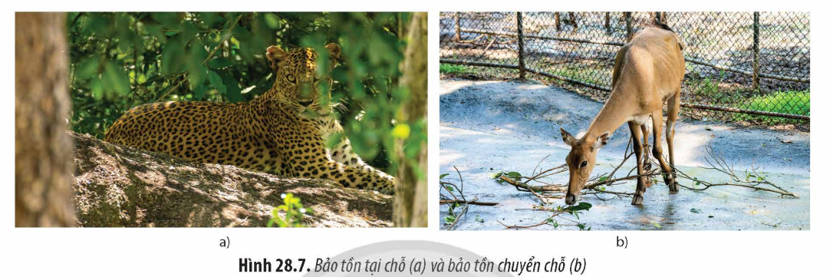
3. Bảo tồn đa dạng sinh học
c. Các biện pháp bảo tồn đa dạng sinh học
Nêu sự khác biệt cơ bản giữa hình thức bảo tồn tại chỗ với hình thức bảo tồn chuyển chỗ.

Slide 22
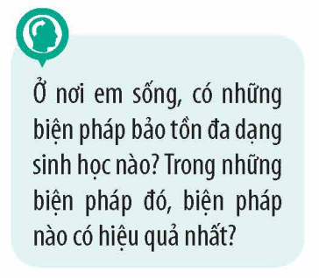
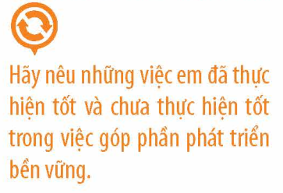
3. Bảo tồn đa dạng sinh học
a. Khái niệm về bảo tồn đa dạng sinh học
b. Nguyên nhân suy giảm đa dạng sinh học
c. Các biện pháp bảo tồn đa dạng sinh học

Slide 23
II. CÁC BIỆN PHÁP PHÁT TRIỂN BỀN VỮNG
1. Sử dụng hợp lí tài nguyên thiên nhiên
2. Hạn chế gây ô nhiễm môi trường
3. Bảo tồn đa dạng sinh học
4. Phát triển nông nghiệp bền vững
a. Khái niệm nông nghiệp bền vững
Nông nghiệp bền vững là gì? Mục tiêu của nông nghiệp bền vững?
?
Là hệ thống nông nghiệp cân bằng tính ổn định của môi trường, tính phù hợp xã hội và tính khả thi về kinh tế.
Mục tiêu: đảm bảo nhu cầu nông sản, giảm thiểu tác động xấu đến môi trường, duy trì tài nguyên thiên nhiên cho thế hệ sau.

Slide 24
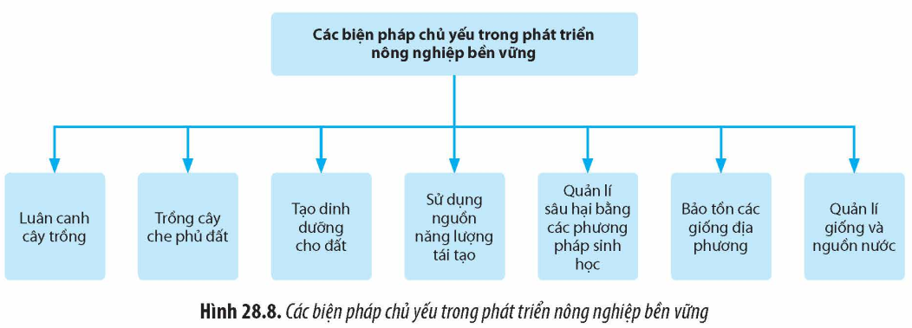
4. Phát triển nông nghiệp bền vững
a. Khái niệm nông nghiệp bền vững
Giải thích vai trò của các biện pháp trong nông nghiệp bền vững.

Slide 25
4. Phát triển nông nghiệp bền vững
a. Khái niệm nông nghiệp bền vững
b. Vai trò của nông nghiệp bền vững
Vai trò của nông nghiệp bền vững
Đối với kinh tế: nâng cao giá trị nông sản, hướng đến xuất khẩu
Đối với xã hội: đảm bảo sự công bằng trong phát triển, nâng cao thu nhập, cải thiện chất lượng cuộc sống…
Đối với môi trường: tránh lãng phí tài nguyên, hạn chế ô nhiễm môi trường…

Slide 26
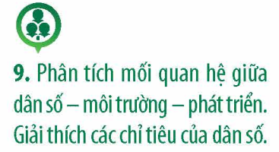
II. CÁC BIỆN PHÁP PHÁT TRIỂN BỀN VỮNG
1. Sử dụng hợp lí tài nguyên thiên nhiên
2. Hạn chế gây ô nhiễm môi trường
3. Bảo tồn đa dạng sinh học
4. Phát triển nông nghiệp bền vững
5. Kiểm soát phát triển dân số
a. Dân số và một số chỉ tiêu về dân số

Slide 27
5. Kiểm soát phát triển dân số
a. Dân số và một số chỉ tiêu về dân số
b. Một số vấn đề bất cập về dân số hiện nay

Slide 28
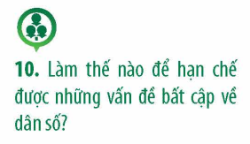
Năm

Slide 29
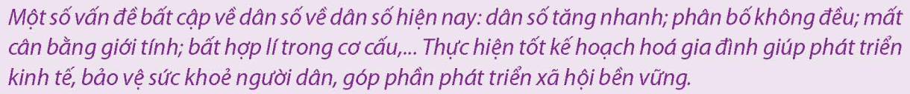
5. Kiểm soát phát triển dân số
a. Dân số và một số chỉ tiêu về dân số
b. Một số vấn đề bất cập về dân số hiện nay

Slide 30
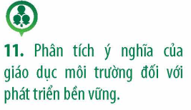
II. CÁC BIỆN PHÁP PHÁT TRIỂN BỀN VỮNG
1. Sử dụng hợp lí tài nguyên thiên nhiên
2. Hạn chế gây ô nhiễm môi trường
3. Bảo tồn đa dạng sinh học
4. Phát triển nông nghiệp bền vững
5. Kiểm soát phát triển dân số
6. Giáo dục bảo vệ môi trường

Slide 31
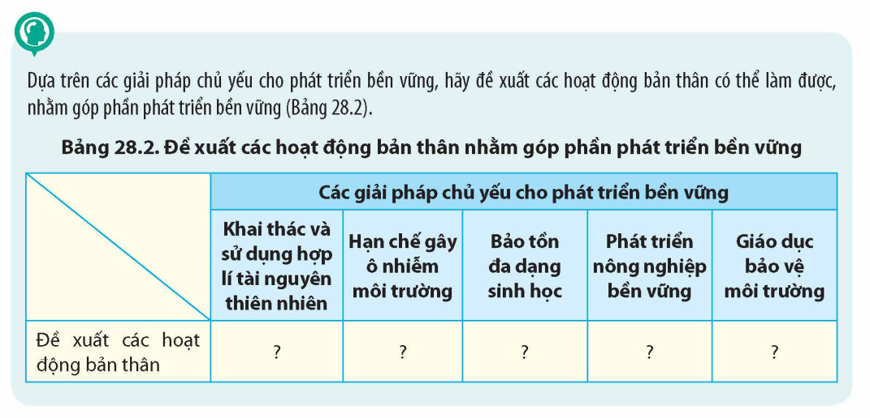

Slide 32
1. Sử dụng hợp lí tài nguyên thiên nhiên
Các biện pháp phát triển bền vững
2. Hạn chế gây ô nhiễm môi trường
3. Bảo tồn đa dạng sinh học
4. Phát triển nông nghiệp bền vững
5. Kiểm soát phát triển dân số
6. Giáo dục bảo vệ môi trường

